Slide 1
Введение в корпусную лингвистику Лекция 1

Slide 2
План
Преимущества корпусных данных
Что такое корпус
Национальный корпус
Использование корпусов
История корпусной лингвистики
Основные единицы
Основные требования, предъявляемые к корпусам

Slide 3
Цели и задачи курса
Преимущества корпусных данных
Что такое корпус
Национальный корпус
Использование корпусов
История корпусной лингвистики
Основные единицы
Поиск в корпусе
Основные требования, предъявляемые к корпусам

Slide 4
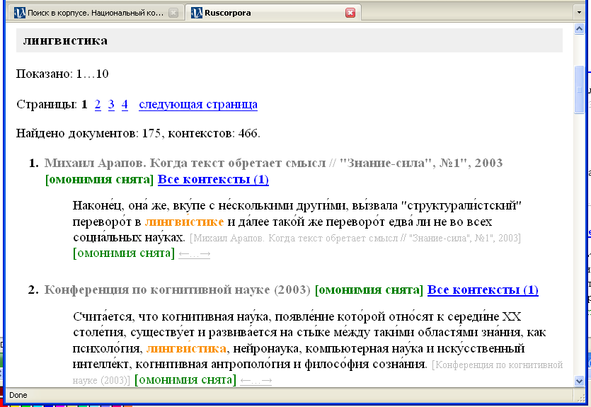
Пример 1: Национальный корпус русского языка

Slide 5
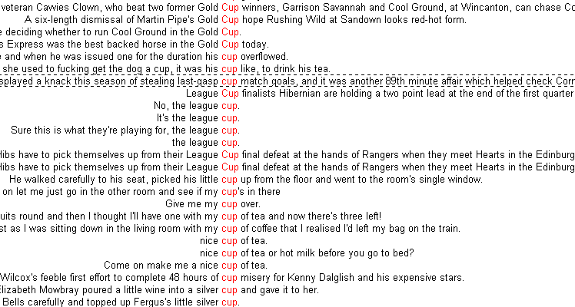
Пример 2: BNC

Slide 6
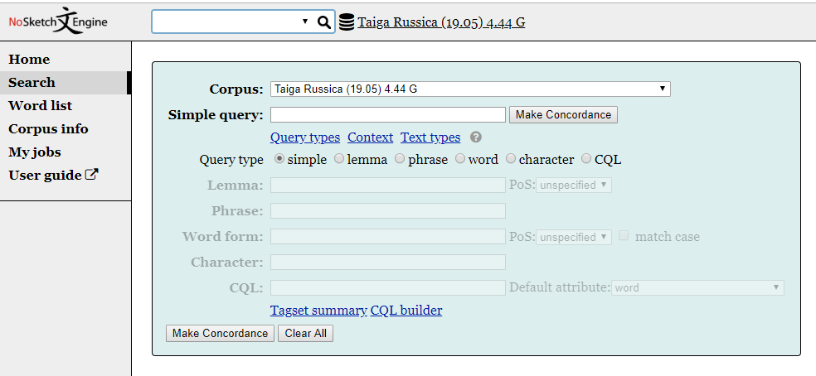
Пример 3

Slide 7
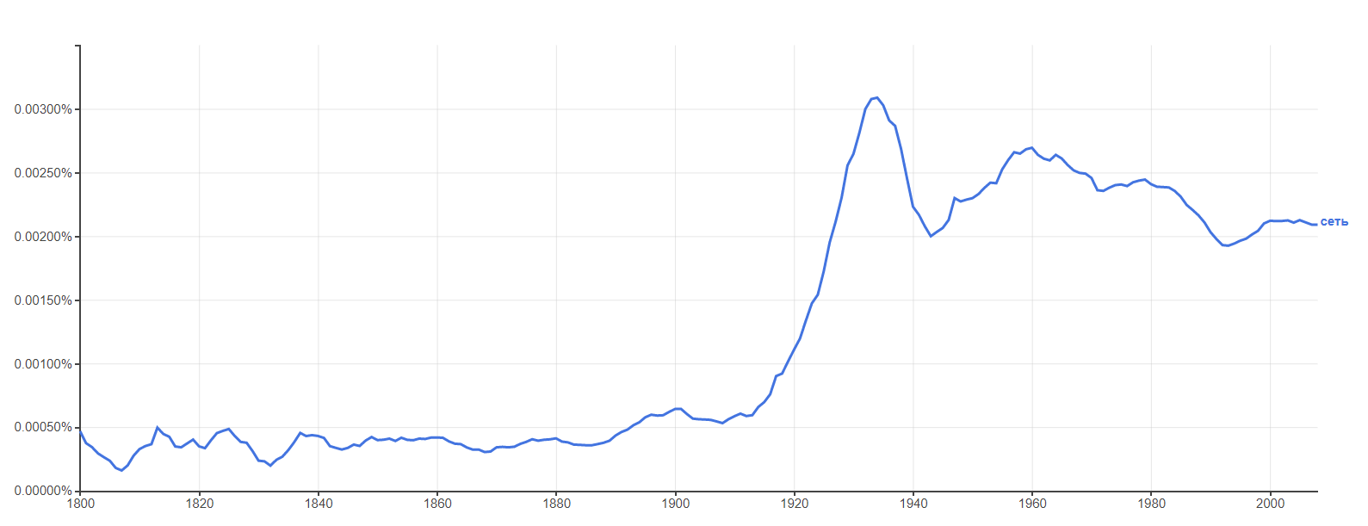
Пример 4

Slide 8
Пример 5 Согласование сказуемого с количественной группой по числу (пять студентов пришли / много студентов пришло / пришло пять студентов / пришли пять студентов) Gr. Corbett
 | одушевленные ИГ |  |  | неодушевленные ИГ
 | Sg | Pl | Pl % | Sg | Pl | Pl %
SV | 11 | 48 | 81 | 21 | 20 | 49
VS | 24 | 23 | 49 | 70 | 18 | 20

Slide 9
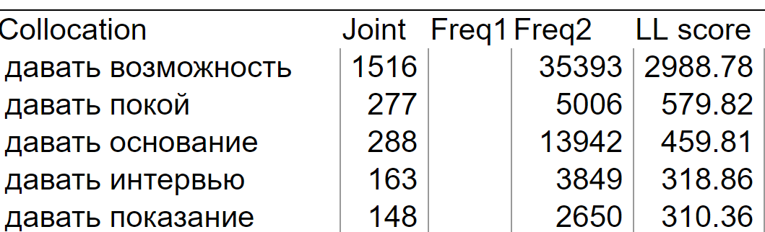
Пример 6

Slide 10
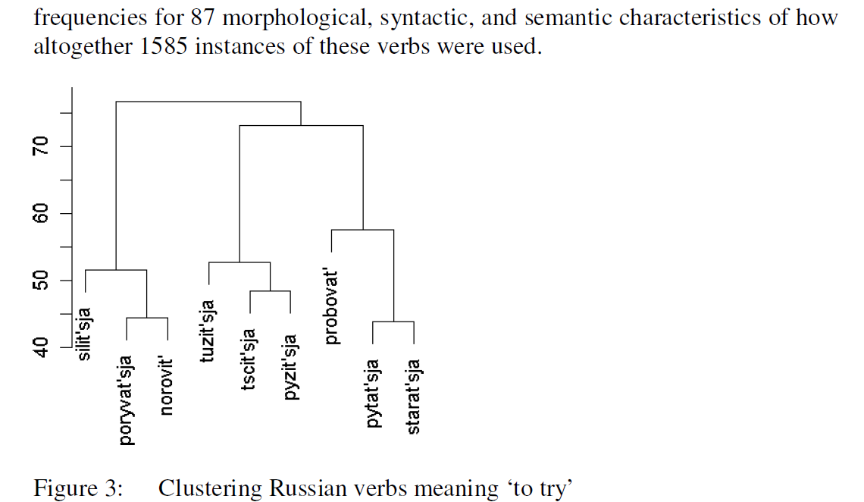
Пример 7

Slide 11
Цели и задачи курса
Преимущества корпусных данных
Что такое корпус
Национальный корпус
Использование корпусов
История корпусной лингвистики
Основные единицы
Поиск в корпусе
Основные требования, предъявляемые к корпусам

Slide 12
Методы исследования:
эксперимент vs. наблюдение
Эксперимент:
воспроизводимость исходных условий
контролируемость
достоверность - устойчивость результата
Наблюдение:
невозможность воспроизведения условий
отсутствие отрицательного результата
неконтролируемость

Slide 13
Наблюдение: аргументы «за» Преимущества корпусных данных
Возможность верификации результатов исследования
Большинство высказываний грамматичны в определенных контекстах
Доступность квантитативных данных
Компьютерная поддержка -> возможность легкого доступа к большому количеству данных, соответствующих конкретным интересам пользователя

Slide 14
Цели и задачи курса
Преимущества корпусных данных
Что такое корпус
Национальный корпус
Использование корпусов
История корпусной лингвистики
Основные единицы
Поиск в корпусе
Основные требования, предъявляемые к корпусам

Slide 15
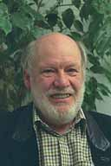
Что такое корпус?
John Sinclair (1933-2007)

Slide 16
Что такое корпус?
John Sinclair (1933-2007)
A corpus is (1) a collection of pieces of language text in electronic form, (2) selected according to external criteria (3) to represent, as far as possible, a language or language variety (4) as a source of data for linguistic research.
(Sinclair 2004)

Slide 17
Корпус
Корпус – множество текстов,
коллекция реальных текстов (фрагментов текстов)
в электронной форме,
отобранных в соответствии с определенными критериями и принципами,
представляющих собой репрезентативную выборку (насколько это возможно), которая отражает свойства языка или варианта языка;
данная коллекция текстов создается как источник материала для анализа языковых явлений

Slide 18
Корпус
Лингвистический, или языковой, корпус текстов – большой, представленный в электронном виде, унифицированный, структурированный, размеченный, филологически компетентный массив языковых данных, предназначенный для решения конкретных лингвистических задач.

Slide 19
Цели и задачи курса
Преимущества корпусных данных
Что такое корпус
Национальный корпус
Использование корпусов
История корпусной лингвистики
Основные единицы
Поиск в корпусе
Основные требования, предъявляемые к корпусам

Slide 20
Национальный корпус
это собрание текстов в электронной форме, представляющих данный язык (на определенном этапе его существования), отображающий данный язык во всем многообразии жанров, стилей, территориальных и социальных вариантов и т. п.
Общепризнанными образцами являются, в частности, Британский национальный корпус (BNC), на который ориентированы и многие другие корпуса; среди славянских корпусов выделяется Чешский национальный корпус, созданный в Карловом университете Праги,
Национальный корпус русского языка

Slide 21
Национальный корпус русского языка
“Корпус русского языка — это информационно-справочная система, основанная на собрании русских текстов в электронной форме.
Корпус предназначен для всех, кто интересуется самыми разными вопросами, связанными с русским языком: профессиональных лингвистов, преподавателей языка, школьников и студентов, иностранцев, изучающих русский язык”.
Национальный корпус русского языка. Что такое корпус? http://ruscorpora.ru/corpora-intro.html

Slide 22
Корпус vs. электронная библиотека
Примеры коллекции текстов:
«библиотека Максима Мошкова»,
«Русская виртуальная библиотека»),
«Фундаментальная электронная библиотека» русской классической литературы, ориентированная на академический режим подачи текстов, максимально точное воспроизведение авторитетных печатных изданий.

Slide 23
Библиотеки текстов
Что такое ФЭБ? Фундаментальная электронная библиотека “Русская литература и фольклор” (ФЭБ) — это сетевая многофункциональная информационная система, аккумулирующая информацию различных видов (текстовую, звуковую, изобразительную и т. п.) в области русской литературы XI-XX вв. и русского фольклора, а также истории русской филологии и фольклористики.
ФЭБ представляет собой, во-первых, репозиторий текстов (источников, исследовательской и справочной литературы), а во-вторых, эффективный инструмент для их анализа. Электронная форма представления информации и современное программное обеспечение предоставляют исследователям и читателям качественно новые, по сравнению с традиционными, средства работы с огромными информационными массивами

Slide 24
Корпус vs. электронная библиотека
Чем они различаются?

Slide 25
Национальный корпус: особенности
“Во-первых, он характеризуется представительностью, или сбалансированным составом текстов.
Это означает, что корпус содержит по возможности все типы письменных и устных текстов, представленные в данном языке (художественные разных жанров, публицистические, учебные, научные, деловые, разговорные, диалектные и т.п.), и что все эти тексты входят в корпус по возможности пропорционально их доле в языке соответствующего периода. Следует иметь в виду, что хорошая представительность достигается только при значительном объеме корпуса (десятки и сотни миллионов словоупотреблений)”.
Национальный корпус русского языка. Что такое корпус? http://ruscorpora.ru/corpora-intro.html

Slide 26
Национальный корпус: особенности Электронная библиотека vs. корпус
«Во-вторых, корпус содержит особую дополнительную информацию о свойствах входящих в него текстов (так называемую разметку, или аннотацию).
Разметка — главная характеристика корпуса; она отличает корпус от простых коллекций (или «библиотек») текстов
Библиотеки в необработанном виде для научных исследований языка пригодны очень ограниченно. Не следует забывать также, что библиотеки создаются теми, кому интересно в большей степени содержание текстов, чем их языковые качества».
Национальный корпус русского языка. Что такое корпус?
http://ruscorpora.ru/corpora-intro.html

Slide 27
Национальный корпус: особенности Электронная библиотека vs. корпус
«Для составителей Национального корпуса такие факторы, как увлекательность или полезность книги, ее высокие художественные или научные достоинства являются важными, но не первостепенными. Национальный корпус, в отличие от электронной библиотеки, — это не собрание «интересных» или «полезных» текстов; это собрание текстов, интересных или полезных для изучения языка. А такими могут оказаться и роман второстепенного писателя, и запись обычного телефонного разговора, и типовой договор аренды и т.п. — наряду, конечно, с классическими произведениями художественной литературы».
Национальный корпус русского языка. Что такое корпус? http://ruscorpora.ru/corpora-intro.html

Slide 28
Электронная библиотека vs. корпус
Библиотека | Корпус
Тексты в электронном виде, есть разметка, можно искать | Тексты в электронном виде, есть разметка, можно искать
Главный фокус: исследование целого текста | Главный фокус: исследование языковых/речевых феноменов
Возможность просмотра полного текста | Ограничение на объем просматриваемого фрагмента текста
Филологическая разметка текстов | Разметка текстов с точки зрения различных лингвистических феноменов
Принцип отбора текстов: оценка литературной «ценности» текста | Принцип отбора: «ценность» текста с точки зрения типичности (представительности) языковых феноменов

Slide 29
Цели и задачи курса
Преимущества корпусных данных
Что такое корпус
Национальный корпус
Использование корпусов
История корпусной лингвистики
Основные единицы
Поиск в корпусе
Основные требования, предъявляемые к корпусам

Slide 30
Предыстория
Исследования полевых лингвистов Америки
изучение языков американских индейцев, например, Боас 1940г

Slide 31
Освоение языка
Одно из направлений психолингвистики – это исследование процесса освоения языка детьми.
Такие исследования невозможны без тщательного документирования речи ребенка на протяжении некоторого достаточно длительного времени. И действительно где-то с 1876 по 1926 гг. проводилось исследование детской речи, которое основывалось на родительских дневниках, где были тщательно задокументированы высказывания ребенка.
В течении многих лет корпус продолжал пополняться и расширяться, так с 1927 по 1957 собран огромный материал – образцы речи многих детей самых разных возрастов.
Задачи, которые преследуются – выявить нормы языкового развития ребенка. Сбор образцов детской речи ведется до нашего времени – Childes (https://childes.talkbank.org/)

Slide 32
Spelling conventions
работа Kading (1897) – он использовал огромный корпус на немецком языке – 11 миллионов слов – чтобы подсчитать частоту букв и буквенных сочетаний в немецком языке
французский стенографист Жан-Батист Эсту (1908 «Диапазон стенографии»)
сотрудник Телефонных лабораторий фирмы «Белл» Э. Кондон (Е. Condon)— частоты слов понадобились для оптимизации телеграфных кодов.
закон Ципфа

Slide 33
Обучение языку
Фрайз и Трэвер (1940) и некоторые другие – использовали корпус текстов для разработки методов обучения второму языку.
Проблемы эмигрантов – задача быстро научить людей понимать некоторый минимум. Для этого необходимо выявить некоторый минимум общеупотребительной лексики
Так в 1921 г был создан один из первых частотных словарей Торндайка как раз в этих целях. Для того, чтобы выявить этот самый необходимый лексический минимум надо было проанализировать некоторое достаточно большое множество текстов и при этом разных жанров

Slide 34
Цели и задачи курса
Преимущества корпусных данных
Что такое корпус
Национальный корпус
Использование корпусов
История корпусной лингвистики
Основные единицы
Поиск в корпусе
Основные требования, предъявляемые к корпусам

Slide 35
Основные единицы
Основной элемент хранения в корпусе: текст (может быть полное произведение, фрагмент произведения, одно предложение и т.п.)
- насколько большой объем текстов в данном корпусе, как измерять этот объем, как сравнивать корпуса: в количестве текстов, страниц и т.п.???
Возможный ответ:
в словах

Slide 36
Основные единицы
Но что такое слово? Что мы будем считать словом?
словоупотребление
Лемма (множество словоформ, сведенных к одной исходной форме (≈лексема))

Slide 37
Основные единицы Лемма
древние
=S,
мн,од=(род|вин|пр)|
древних
древний
=A
=род,мн|вин,мн,од|пр,мн
являть
=V=непрош,ед,изъяв,3л,нсв,
страд
Является
являться
=V=непрош,ед,изъяв,3-л,нсв
длить
=V,несов=непрош,деепр
для
для
=PR

Slide 38
1 млн. словоупотреблений Сравнение данных корпусов относительно лексемы imaginable
Объем (в миллионах) | Корпус | Абс.част. | частота на 1 млн.
1 | Brown Corpus | 0 | 0
1 | Bible | 0 | 0
2 | Shakespeare | 0 | 0
7 | WSJ (Wall Street Journal) | 41 | 5,9
18 | Hansard | 15 | 0,8

Slide 39
Цели и задачи курса
Преимущества корпусных данных
Что такое корпус
Национальный корпус
Использование корпусов
История корпусной лингвистики
Основные единицы
Поиск в корпусе
Основные требования, предъявляемые к корпусам

Slide 40
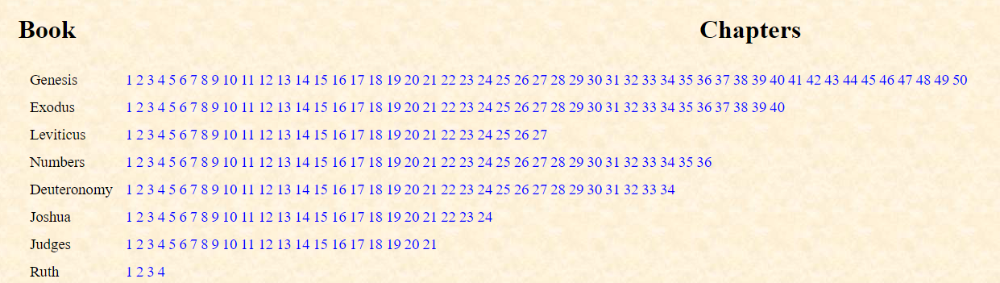
Конкорданс

Slide 41
Конкорданс
Симфо́ния (др.-греч. συμφωνία «созвучие») или конкорда́нс, конкорда́нция (от лат. concordia «согласие») — книга, в которой собраны из одного или нескольких сочинений места, состоящие из одних и тех же слов — конкорданция слов, — или содержащие один и тот же смысл — реальная конкорданция.
(Википедия)

Slide 42
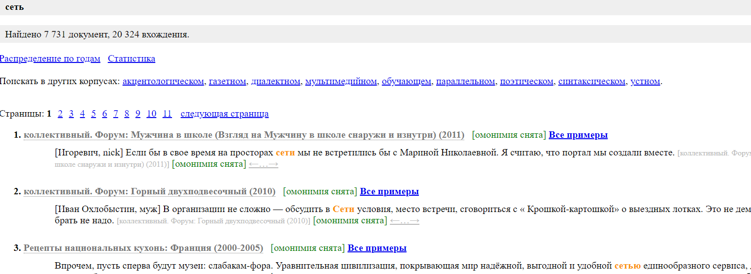
Конкорданс

Slide 43
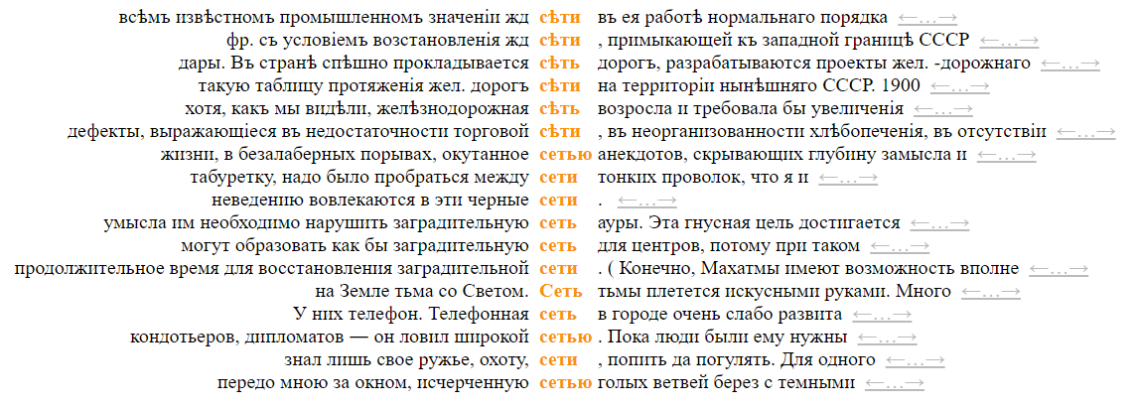
Конкорданс: формат KWIC
Keyword in context

Slide 44
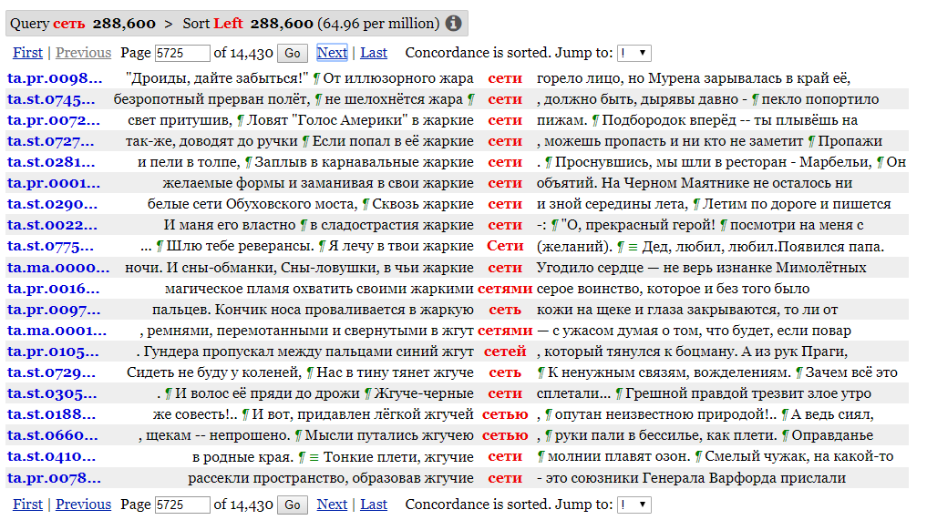
KWIC

Slide 45
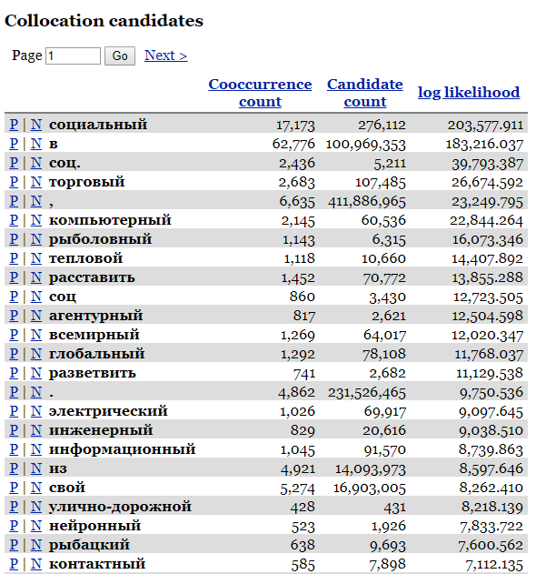
Коллокации

Slide 46
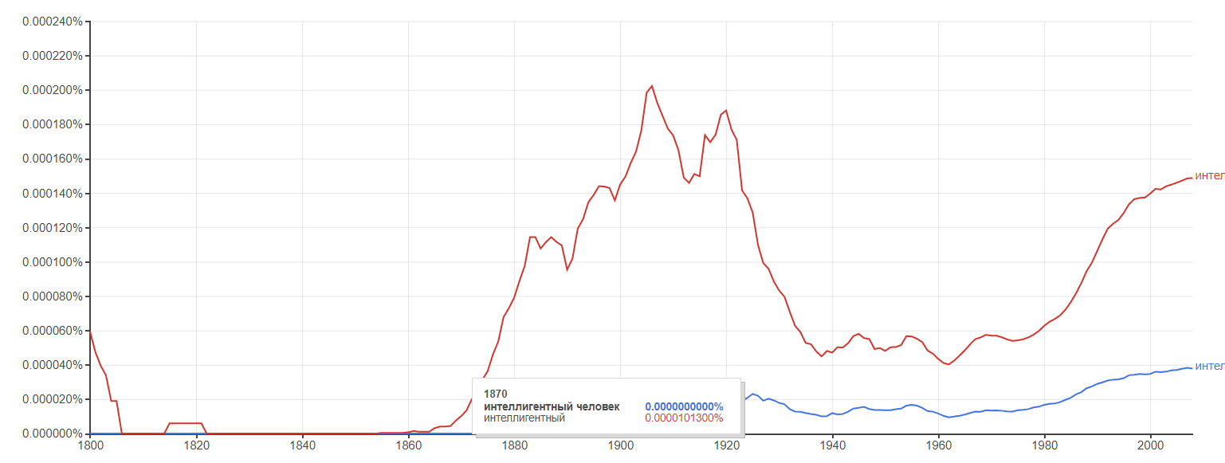
N-grams

Slide 47
Цели и задачи курса
Преимущества корпусных данных
Что такое корпус
Национальный корпус
Использование корпусов
История корпусной лингвистики
Основные единицы
Поиск в корпусе
Основные требования, предъявляемые к корпусам

Slide 48
Требования пользователя к корпусу:
è репрезентативность корпуса
è полнота
è экономичность
è структурированность (разметка, лемматизация)
è компьютерная поддержка

Slide 49
Требования к корпусу: Репрезентативность
Репрезентативность
- способность корпуса текстов отражать все свойства проблемной области, релевантные для данного типа лингвистических исследований, в определенной пропорции, определяемой частотой явления в проблемной области.

Slide 50
Требования к корпусу: репрезентативность
Требование репрезентативности при создании национального корпуса
Размеры и процентные соотношения:
Жанры
Стили
Периоды
Авторы
Хронологические границы
……………………….

Slide 51
Требования к корпусу: репрезентативность Требование репрезентативности при создании национального корпуса
Всеобщий корпус, нацеленный на пропорциональный охват языковой практики, по анализам Д. Байбера, должен был бы содержать приблизительно 90% разговоров (обычной разговорной речи), 3% писем и замечаний и 7% опубликованных и неопубликованных текстов классических стилей и жанров.

Slide 52
Требования к корпусу: репрезентативность Требование репрезентативности при создании национального корпуса
Обычно художественные тексты составляют в национальных корпусах 20-40%

Slide 53
Требования к корпусу: репрезентативность Требование репрезентативности при создании национального корпуса
Если всеобщий национальный корпус составляется из письменных текстов современного языка, при создании проекта все же необходимо:
с хронологической точки зрения ограничить современный язык
с точки зрения репрезентативности определить, будут ли тексты для корпуса подбираться на основе принципа адекватного представления всех стилей и жанров (типов текстов)
или на основе адекватного размещения языковых явлений в соответствующих текстах / целом корпусе

Slide 54
Требования к корпусу: репрезентативность Требование репрезентативности при создании национального корпуса
Культурно-репрезентативный корпус
От лингвистической работы часто требуется не языковой пример, а хороший языковой пример, “освященный” авторитетом сочинителя
собрание культурно значимых текстов
на данном языке
В практическом преломлении “культурная значимость”
потенциальным источником расхожих цитат текст
признаётся принадлежащим данному слою, если он вносит какой-то вклад в историю русского языка (в том числе и интересен языковыми экспериментами).

Slide 55
Требования к корпусу: репрезентативность Требование репрезентативности при создании национального корпуса
культурная значимость не гарантирует “стандартности” авторского языка.
От корпуса языка требуется соответствие узусу и языковой компетенции его образованного носителя. Между тем тексты таких авторов, как Зощенко, Платонов или даже Гоголь изобилуют “авторскими особенностями”
Отсюда задача: “стандартный”, “эталонный” корпус русского языка; языка лишенного по возможности сознательных стилевых и лексических экспериментов, тем не менее “гладкого” и “профессионального”.

Slide 56
Требования к корпусу: репрезентативность Требование репрезентативности при создании исследовательского корпуса
Например,
пример 1 – корпус текстов по дискурсивным словам русского языка
Ср. частота частицы же vs. типа
пример 2 – второй родительный

Slide 57
Требования к корпусу: Полнота
Полнота требует учета релевантных явлений, даже если они очень редкие и не попадают в корпус в соответствии с требованием репрезентативности

Slide 58
Требования к корпусу: ?? Экономичность
“Корпус должен экономить усилия исследователя при изучении проблемной области.
В частности, он должен быть не просто строгим подмножеством проблемной области, но, по возможности, существенно отличаться от нее (меньше) по объему”
А.Н.Баранов. Введение в прикладную лингвистику. С.119.

Slide 59
Требования к корпусу: Структуризация
Лингвистическая аннотация:
Метаинформация о текстах
Морфологическая, синтаксическая и др. разметка

Slide 60
Принципы отбора текстов в копрус
Сбалансированный корпус
в корпусе должны быть представлены в соответствующих пропорциях тексты разных функциональных стилей, жанров, авторов и т.п. (например, как художественная литература, так и газетные и журнальные статьи, учебники, научно-популяпная литература и т.д.). Пример: Брауновский корпус Фрэнсис – Кучера. 1млн словоупотреблений. 500 текстов по 2000 словоупотреблений.
Мониторный корпус

Slide 61
Требование унификации
многократное использование;
много пользователей;
совместимость с другими корпусами;
совместимость с другими лингвопроцессорами;
совместимость с общепринятыми научными теориями;
совместимость с общепринятыми классификациями;
возможность применения стандартных программных средств.

Slide 62
Объекты стандартизации
Структура формата
Наполнение формата
Метаданные
Классификаторы
Лингвистическая разметка
Кодировки

Slide 63
Стандарты
Пример:
In passing the door of that sanctum some time after, I caught the words --
'She'll happen do better for him nor ony o' f grand ladies.' And again, 'If she ben't one o' th' handsomest, she's noan faa''l, and varry good-natured; and i' his een she's fair beauti-
ful, onybody may see that.‘
474
JANE EYRE 475

Slide 64
Стандарты
Пример:
In passing the door of that sanctum some time after, I caught the words --
'She'll happen do better for him nor ony o' f grand ladies.' And again, 'If she ben't one o' th' handsomest, she's noan faa''l, and varry good-natured; and i' his een she's fair beauti-
ful, onybody may see that.‘
474
JANE EYRE 475

Slide 65
Стандарты
In passing the door of that sanctum some time after, I caught the words &dash;
<p><q>She'll happen do better for him nor ony o' t' grand ladies.</q> And again, <q>If she ben't one o' th' handsomest, she's noan fa&agrave;l, and varry good-natured; and i' his een she's fair beautiful, onybody may see that.</q>
<pb n='475'>

Slide 66
Стандарты разметки
TEI – text encoding initiative
EAGLES -Expert Advisory Group on Language Engineering Standards
SGML - Standard Generalised Markup Language
XML (Extensible Markup Language) - язык разметки документов

Slide 67
Другие международные проекты и стандарты
стандарт CES (Corpus Encoding Standard);
стандарт XCES (Corpus Encoding Standard for XML);
проект ISLE (International Standards for Language Engineering);
стандарт CDIF (Corpus Document Interchange Format, BNC).

Slide 68
Группа стандартов TEI для корпусов (TEI P4, TEI P5)
Схема описания документа:
библиографическое описание текста,
собственно метаописание текста и
"технологическое" описание:
кодировка текста, история создания электронной версии и т.п.

Slide 69
Стандарт Text Encoding Initiative (TEI)
формальное описание текста
Название
Автор
Год
Размер
………
содержательное описание текста
Жанр
Стиль
Целевая аудитория
Время создания
………

Slide 70
TEI
TEI – универсальное множество, из которого создатель корпуса может выбрать любое подмножество, релевантное для своей конкретной задачи.

Slide 71
Pizza Chef: технология и программное обеспечение для создания собственного подмножества TEI (TEI Lite, Burnard & Sperberg-McQueen 1995)
Выбрать нужное подмножество тэгов (проза, речь, словарь и т.п.)
Выбрать стандарт кодирования (ISO Latin 1, ISO Cyrillic 2 и т.п.)
Создать файлы модификации для удаления или переопределения элементов
Загрузить файлы модификации
"Можно запекать пиццу"! -
генерируется пользовательская таблица DTD
для нужного подмножества TEI

Slide 72
The example is taken from William Blake's Songs of innocence and experience (1794).
<anthology> <poem><title>The SICK ROSE</title> <stanza> <line>O Rose thou art sick.</line> <line>The invisible worm,</line> <line>That flies in the night</line> <line>In the howling storm:</line> </stanza> <stanza> <line>Has found out thy bed</line> <line>Of crimson joy:</line> <line>And his dark secret love</line> <line>Does thy life destroy.</line> </stanza> </poem> <!-- more poems go here --> </anthology>

Slide 73
Типы лингвистической разметки
метатекстовая разметка ( в т.ч. разбиение текста на фрагменты)
морфологическая разметка (в т.ч. лемматизация)
синтаксическая разметка
семантическая разметка
фонетическая разметка
другие типы разметки:
анафорическая
структура дискурса

Slide 74
Метаразметка
Факторы:
1) факторы, относящиеся к созданию текста автором;
2) факторы, относящиеся к внешним признакам текста;
3) факторы, относящиеся к целям создания текста и его влиянию на аудиторию.
4) предметная область текста;
5) стилистические особенности текста.

Slide 75
Пример метаразметки:
<A BEAUMONT ELIZABETH> Author's name
<C E1> Sub-period
<O 1500-1570> Date of original
<M X> Date of manuscript
<K X> Contemporaneity of original and manuscript
<D ENGLISH> Dialect
<V PROSE> Verse or prose
<T LET PRIV> Text type
<F X> Language of foreign original
<W WRITTEN> Relationship to spoken language
<X FEMALE> Sex of author
<J INTERACTIVE> Interactive/non-interactive
<I INFORMAL> Formal/informal

Slide 76
Например, Трифонов, "Дом на набережной":
<teiHeader id="TRIF1" target="TRIFONOW/dom.txt" type="text" lang="ru">
<fileDesc>
<titleStmt>
<title>Дом на набережной</title><author>Юрий Трифонов</author>
<extent type="w">45238</extent>
<extent type="u">4</extent>
<extent type="s">4132</extent>
</titleStmt>
<sourceDesc>
<respStmt><name>Мошков</name><resp>Электронная библиотека</resp></respStmt>
<address>http://www.lib.ru/PROZA/TRIFONOW/dom.txt</address>
</sourceDesc>
</fileDesc>

Slide 77
Фонетическая разметка
1 8 14 1470 1 1 A 11 ^what a_bout a cigar\ette# . /1 8 15 1480 1 1 A 20 *((4 sylls))* /1 8 14 1490 1 1 B 11 *I ^w\on't have one th/anks#* - - - /1 8 14 1500 1 1 A 11 ^aren't you .going to sit d/own# - /1 8 14 1510 1 1 B 11 ^[/\m]# -
# end of tone group
^ onset
/ rising nuclear tone \ falling nuclear tone /\ rise-fall nuclear tone_ level nuclear tone
[] enclose partial words and phonetic symbols.
normal stress
! booster: higher pitch than preceding prominent syllable
= booster: continuance
(( )) unclear
* * simultaneous speech
- pause of one stress unit

Slide 78
Морфологическая разметка
Лемматизация
Разметка по частям речи (POS tagging)
Морфологическая разметка (по всем грамматическим категориям)

Slide 79
This example is from the Spoken English Corpus and used the C7 tagset: Perdita&NN1-NP0; ,&PUN; covering&VVG; the&AT0; bottom&NN1; of&PRF; the&AT0; lorries&NN2; with&PRP; straw&NN1; to&TO0; protect&VVI; the&AT0; ponies&NN2; '&POS; feet&NN2; ,&PUN; suddenly&AV0; heard&VVD-VVN; Alejandro&NN1-NP0; shouting&VVG; that&CJT;
Морфологическая разметка
AJ0: general adjective AT0: article, neutral for number AV0: general adverb AVP: prepositional adverb CJC: co-ordinating conjunction CJS: subordinating conjunction CJT: that conjunction DPS: possessive determiner DT0: singular determiner NN0: common noun, neutral for number NN1: singular common noun NN2: plural common noun
NP0: proper noun POS: genitive marker PNP: pronoun PRF: of PRP: prepostition PUN: punctuation TO0: infintive to VBI: be VM0: modal auxiliary VVB: base form of lexical verb VVD: past tense form of lexical verb VVG: -ing form of lexical verb VVI: infinitive form of lexical verb VVN: past participle form of lexical verb

Slide 80
Пример морфологической разметки Национального корпуса русского языка:
<p><se><w><ana lex="звать" sem="t:speech ca:noncaus d:root" sem2="t:speech ca:noncaus d:root" gr="V ipf tran pl act praes 3p indic act"/>Зов`ут</w>
<w><ana lex="я" gr="S-PRO sg 1p acc"/>мен`я</w>
<w><ana lex="Сергей" sem="t:hum r:propn t:persn" sem2="t:hum r:propn t:persn" gr="S m anim sg nom"/>Сергей</w>
<w><ana lex="Иннокентьевич" sem="t:hum t:patrn r:propn der:s" sem2="t:hum t:patrn r:propn der:s" gr="S m anim sg nom"/>Иннокентьевич</w>

Slide 81
Пример морфологической разметки
<?xml version="1.0" encoding="utf-8"?>
<document xsi:noNamespaceSchemaLocation="file:FlexInterlinear.xsd" xmlns:xsi="http://www.w3.org/2001/XMLSchema-instance">
<interlinear-text guid="64b8c8a0-7147-451e-9911-4abc38a46f00">
<item type="title" lang="mdf-Latn">LVJ_RI_12052013_о_деревне</item>
<paragraphs>
<paragraph>
<phrases>
<word><words>
<word><item type="txt" lang="mdf-Latn">mokšəks</item><item type="pos" lang="ru-Cyrl">сущ</item><morphemes>
<morph type="stem" guid="d7f713e8-e8cf-11d3-9764-00c04f186933">
<item type="txt" lang="mdf-Latn">mokšə</item>
<item type="cf" lang="mdf-Latn">mokšə</item>
<item type="gls" lang="ru-Cyrl">мокша</item>
</morph>
<morph type="suffix" guid="d7f713dd-e8cf-11d3-9764-00c04f186933">
<item type="txt" lang="mdf-Latn">-ks</item>
<item type="cf" lang="mdf-Latn">-ks</item>
<item type="hn" lang="en">1</item>
<item type="gls" lang="ru-Cyrl">TRANS</item>
</morph>
</morphemes></word>

Slide 82
Пример морфологической и синтаксической разметки. Стандарты
# sent_id = 2
Впрочем, им зачастую уже и гость не интересен, он нужен лишь как повод поговорить друг с другом, и не на кухне, а прямо в студии – гость им не мешает.
1 |  | Впрочем | впрочем | ADV | _ | Degree=Pos |  |  |  |  | 9 | parataxis
2 |  | , | , | PUNCT | _ | _ |  |  |  |  | 1 | punct
3 |  | им | они | PRON | _ | Case=Dat|Number=Plur|Person=3 |  |  |  |  | 9 | iobj
4 |  | зачастую | зачастую | ADV | _ | Degree=Pos |  |  |  |  | 9 | advmod
5 |  | уже | уже | ADV | _ | Degree=Pos |  |  |  |  | 9 | obl
6 |  | и | и | CCONJ | _ | _ |  |  |  |  | 7 | advmod
7 |  | гость | гость | NOUN | _ | Animacy=Anim|Case=Nom|Gender=Masc|Number=Sing |  |  |  |  | 9 | nsubj
8 |  | не | не | PART | _ | _ |  |  |  |  | 9 | advmod
9 |  | интересен | интересный | ADJ | _ | Degree=Pos|Gender=Masc|Number=Sing|Variant=Short |  |  |  |  | 0 | root
10 |  | , | , | PUNCT | _ | _ |  |  |  |  | 12 | punct

Slide 83
Пример морфологической и синтаксической разметки. Стандарты
[america-s] ADJ POS @>N #1->4_{>N}
[true] ADJ POS @>N #2->4_{>N}
[founding] N S NOM @>N #3->4_{>N}
[father] N S NOM @SUBJ> #4->7_{SUBJ>}
[,] PU @PU #5->0_{PU}
[George=Washington] N S NOM @SUBJ> [George=Washington] N S NOM @SUBJ> #6->4_{SUBJ> [George=Washington]}
[set] V IMPF @FS-STA #7->0_{FS-STA}
[the] ART S/P @>N #8->9_{>N}
[precedent] N S NOM @7_{<ACC}
[for] PRP @ADVL> #10->22_{ADVL>}
[what] INDP S/P @P< #11->10_{P<}
[we] PERS GEN 1P @>N #12->13_{>N}
[country] N S NOM @SUBJ> #13->21_{SUBJ>}
[and] KC @CO #14->13_{CO}
[the] ART S/P @>N #15->16_{>N}
[position] N S NOM @SUBJ> #16->13_{SUBJ>}
[of] PRP @N< #17->16_{N<}
[Commander] N S NOM @P< #18->17_{P<}
[in] PRP @N< #19->16_{N<}
[chief] N S NOM @P< #20->19_{P<}
[will] V IMPF @FS-P< #21->0_{FS-P<}
[be] V INF @ICL-AUX< #22->21_{ICL-AUX<}
[.] PU @PU #23->0_{PU}

Slide 84
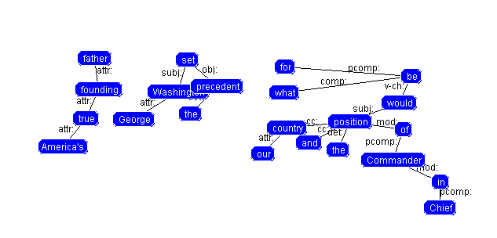
NLP Pipeline: Syntax
http://www.connexor.com/nlplib/?q=demo/syntax

Slide 85
Skeleton Parsing
[S& [P For_IF [N the_AT members_NN2 [P of_IO [N this_DD1 university_NNL1 N]P]N]P] [N this_DD1 charter_NN1 N] [V enshrines_VVZ [N a_AT1 victorious_JJ principle_NN1 N]V]S&] ;_; and_CC [S+[N the_AT fruits_NN2 [P of_IO [N that_DD1 victory_NN1 N]P]N] [V can_VM immediately_RR be_VB0 seen_VVN [P in_II [N the_AT international_JJ community_NNJ [P of_IO [N scholars_NN2 N]P] [Fr that_CST [V has_VHZ graduated_VVN here_RL today_RT V]Fr]N]P]V]S+]

Slide 86
[America’s true founding father] _{i}, [George Washington] _{i} set the precedent for what our country and the position of Commander in Chief would be. As [a Virginia delegate at the Second Continental Congress] [he] _{i} was elected as [Commander in Chief of the Continental Army] and led [his] _{i} ill-trained, under supplied troops to victory and thus, independence. In a letter to James Madison [Washington] _{i} wrote “As the first of everything, in our situation will serve to establish a Precedent…it is devoutly wished on [my] _{i} part, that these precedents may be fixed on true principles."

Slide 87
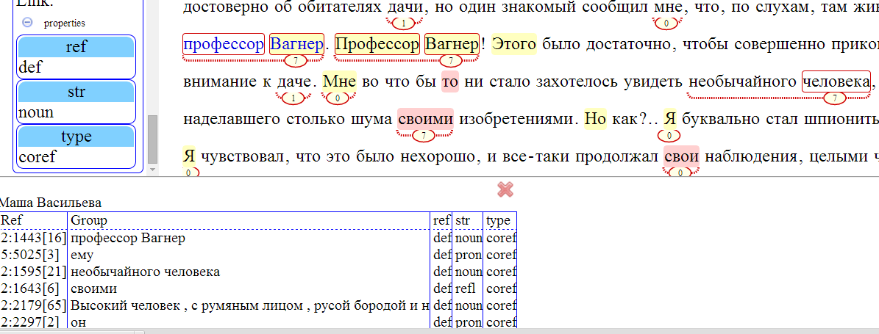
Кореферентная разметка
NP Attributes
Group head(s)
Group
Annotator
Chain number
Chain
NP address in the text
NP
attributes

Slide 88
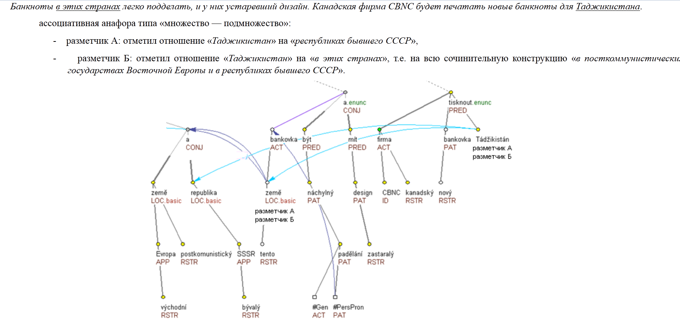

Slide 89
Семантическая разметка
Разрешение семантической неоднозначности
Выделение значений лексем в данном контексте
Разметка в соответствии с тезаурусом Роже
Разметка семантических ролей
Разметка в соответсвии с выделяемыми в словаре подзначениями
Разметка в соответствии с классами, выделяемыми в WORDNET

Slide 90
Пример семантической разметки: По тезаурусу Роже
And 00000000
the 00000000
soldiers 23241000
platted 21072000
a 00000000
crown 21110400
of 00000000
thorns 13010000
00000000 Low content word (and, the, a, of, on, his, they etc)
13010000 Plant life in general
21030000 Body and body parts
21072000 Object-oriented physical activity (e.g. put)
21110321 Men's clothing: outer clothing
21110400 Headgear
23231000 War and conflict: general

Slide 91
Пример семантической разметки в НКРЯ
<st> При{при=ПРЕД} мощном{мощный=П=ср,ед,пр} сложении{сложение=С,ср,но=ед,пр}, крупной{крупный=П=жр,ед,пр} голове{голова=С,жр,но=ед,пр}, крупных{крупный=П=мн,пр} чертах{черта=С,жр,но=мн,пр [Ex="Провести черту." R="непр" Cl="форма" | Ex="Пограничная ч." R="непр" C3="характеристика" Ap="оценка:max" | Ex="Черты характера." R="непр" C3="характеристика" | Ex="Пограничная ч" R="предм" Cl="пр&м" ]} лица{лицо=С,ср,но=ед,рд} он{он=М-С,мр,ед,3л=им}, когда{когда=СОЮЗ} сидел{сидеть=Г,нс,нп,дст=мр,ед,прш}, производил{производить=Г,нс,пе=мр,ед,дст,прш [Mo="преф" | Ex="Завод производит станки." Cl="существование" Ca="каузация существования" Mo="преф" | Ex="П. свое имя от древнего рода." Mo="преф" ]} впечатление{впечатление=С,ср,но=ед,вн [R="непр" Cl="восприятие" C4="возд" | R="непр" Do="ментальная сфера" ]} рослого{рослый=П=мр,ед,рд} человека{человек=С,мр,од=ед,рд}.</st>

Slide 92
Пример семантической разметки:
The rock moved down the hill rolling FIGURE MOTION PATH GROUND MANNER The rock rolled down the hill FIGURE MOTION + MANNER PATH GROUND La botella entró a la cueva flotando (the bottle) (moved-in) (to) (the cave) (floating) FIGURE MOTION + PATH PATH GROUND MANNER She powdered her nose MOTION + PATH + FIGURE GROUND I shelved the books MOTION + PATH + GROUND FIGURE

Slide 93
Другие виды разметки
структура дискурса
"apologies" e.g. sorry, excuse me
"greetings" e.g. hello
"hedges" e.g. kind of, sort of thing
"politeness" e.g. please
"responses" e.g. really, that's right

Slide 94
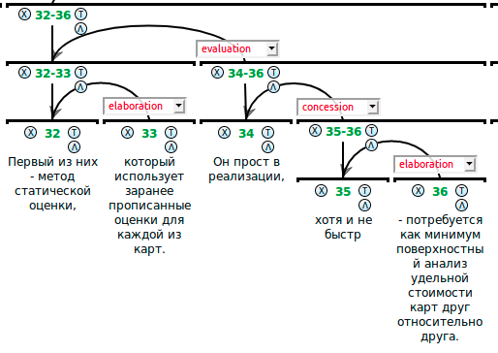
Russian RST-Treebank. Annotation sample
Example for of RST annotation,
the Science subcorpora

